Slide 1
«РФ-КОМПАУНД»
Разработка эпоксидных связующих для армированных пластиков с улучшенными свойствами
Полунин Степан
+79104812624, polunin.s.v@muctr.ru
ФГБОУ ВО «РХТУ им. Д.И. Менделеева», Москва

Slide 2
ПОТРЕБИТЕЛИ
02
43% – модифицированные ЭС
(43,4 млрд ₽)
Структура импорта по видам смол в 2017 г.
Заинтересованные стороны:
ФГУП «ВНИИА»
АО «Композит»
ПАО «Камаз»
ПАО «Лукойл»
Структура потребления эпоксидных смол по отраслям

Slide 3




ПРОБЛЕМА:
превалирует импортозависимость
03
98 % импортных эпоксидных связующих
(101 млрд. руб.)
Notes:
Из 101 млрд. достижимый объем рынка 1 млрд.

Slide 4
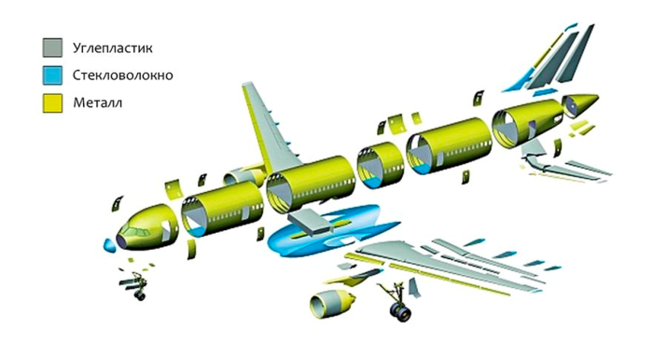
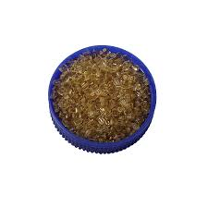
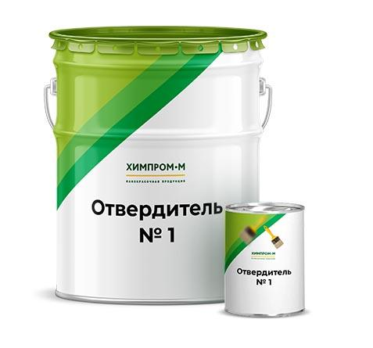
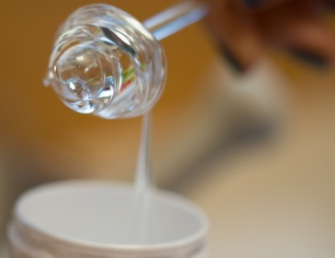
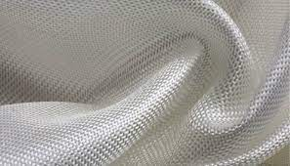
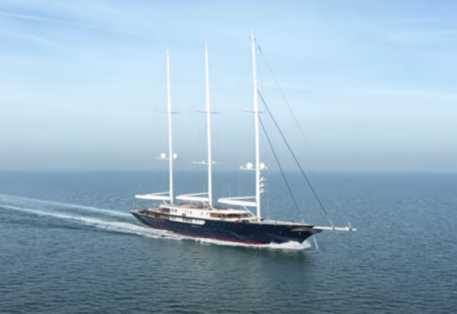
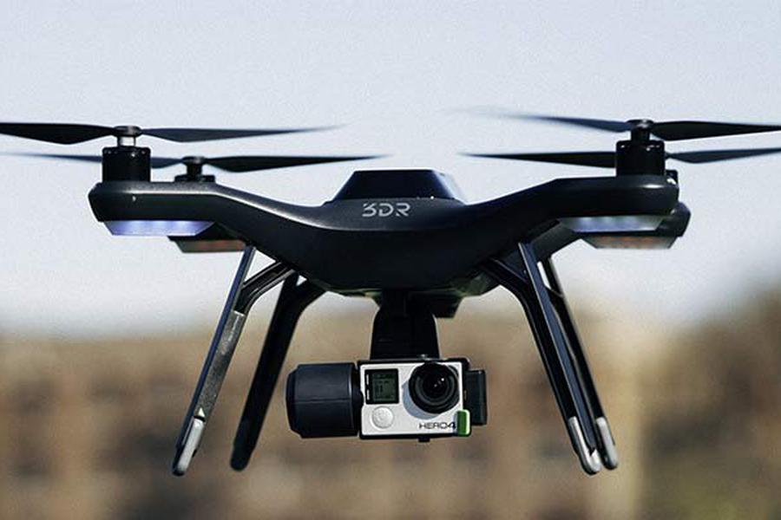
РЕШЕНИЕ
04
Эпоксидная
смола
Модификатор
(термопласт)
Отвердитель
Армирующий
наполнитель
Защищено патентом на изобретение
Эпоксидные связующие с уникальным составом могут иметь широкий профиль применения в различных отраслях промышленности

Slide 5
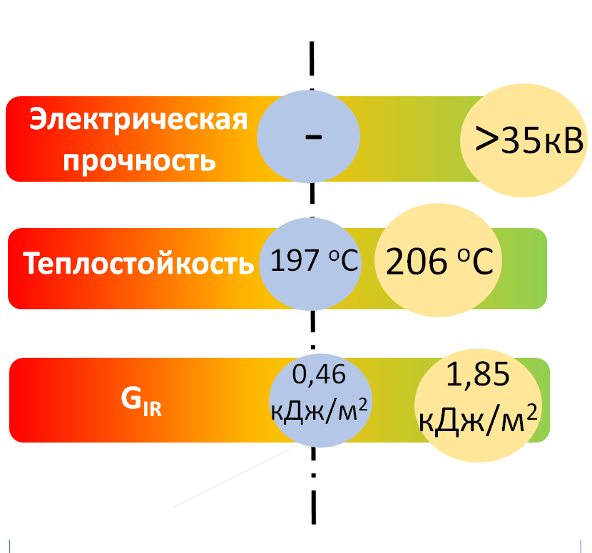
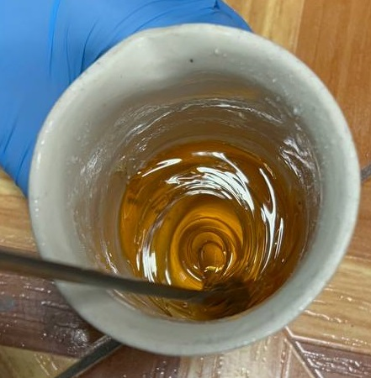
ТЕХНОЛОГИЯ
05
Эпоксидное однокомпонентное связующее с улучшенными свойствами
Ключевой особенностью продукта является то, что оно состоит из доступных компонентов даже в виду санкционных ограничений
Интеллектуальная собственность защищена двумя патентами на изобретение

Slide 6






БИЗНЕС МОДЕЛЬ
06
Машиностроение
Толлинг-партнер
ПРОДУКТ
G_{ir} = 1,85 кДж/м²;
Теплостойкость >200 ^{о}C
Производство
Производство промышленных партий модифицированных ЭС, сертификация
Прямые
продажи
Авионика
Продажи
готовой продукции
Строительство
Дистрибьюторы
ЭС и др. компоненты
Партнеры
Маркетплейсы
ЭС – эпоксидная смола

Slide 7
ДОРОЖНАЯ КАРТА
07
Дорожная карта |  | 2024 г. |  |  |  | 2025 г. |  |  |  | 2026 г.
 |  | I | II | III | IV | I | II | III | IV | I | II | III | IV
1 | TRL 6-9
2 | CRL 4-9
3 | IRL 2-9
4 | MRL 5-9

Slide 8
08
Результаты акселерации
Запрос
Для дальнейшего развития нам необходимо:
Сотрудники с компетенциями маркетолога и финансиста;
Инвестиции в размере 20 млн. руб., направленные на изготовление опытной партии продукта на контрактном производстве, сертификацию
Выяснили потребности клиента по тоннажности эпоксидных компаундов;
Сформировали стратегию коммерциализации нашей разработки для выхода продукта на рынок;
Направлены технико-коммерческие предложения;
Появился потенциальный покупатель эпоксидных компаундов

Slide 9
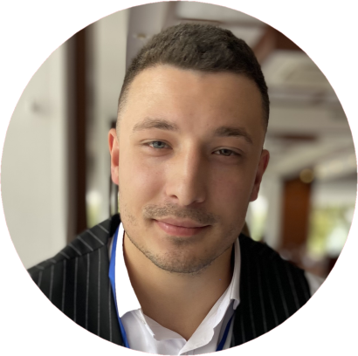
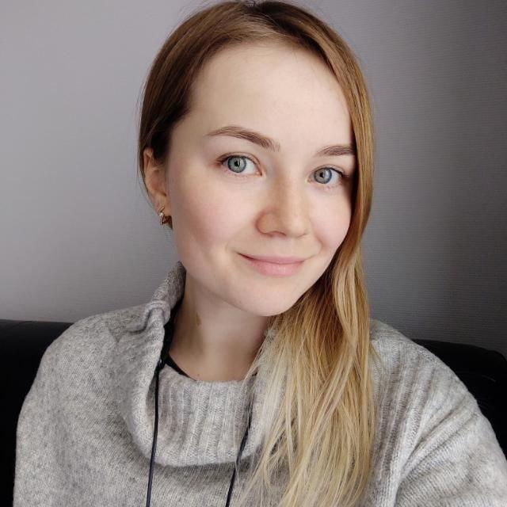
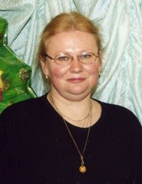
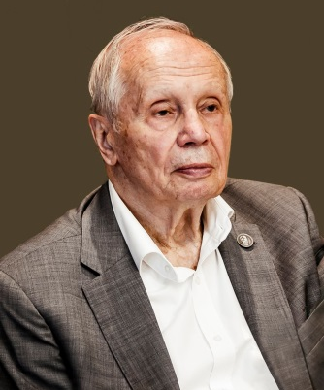

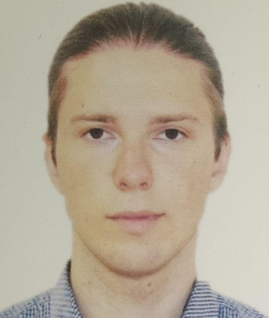
КОМАНДА
09
Полунин Степан
CEO. 4 года опыта в разработке эпоксидных компаундов.
Редькина Александра
Ответственный за IRL. 5 лет опыта в разработке полимерных композитов
Фото
Горбунова Ирина
Ответственный за TRL. 30 лет опыта в разработке полимерных композитов
Фото
Кербер Михаил
Ментор. 60 лет опыта в разработке полимерных композитов
Фото
Шутов Вячеслав
Ответственный за CRL. 3 года опыта в разработке эпоксидных компаундов
Лукашов Николай
Ответственный за MRL. 3 года опыта в разработке эпоксидных компаундов

Slide 10
10
СПАСИБО ЗА ВНИМАНИЕ
Наши контакты:
Полунин Степан Владимирович
polunin.s.v@muctr.ru
+7-910-481-2624

Slide 11
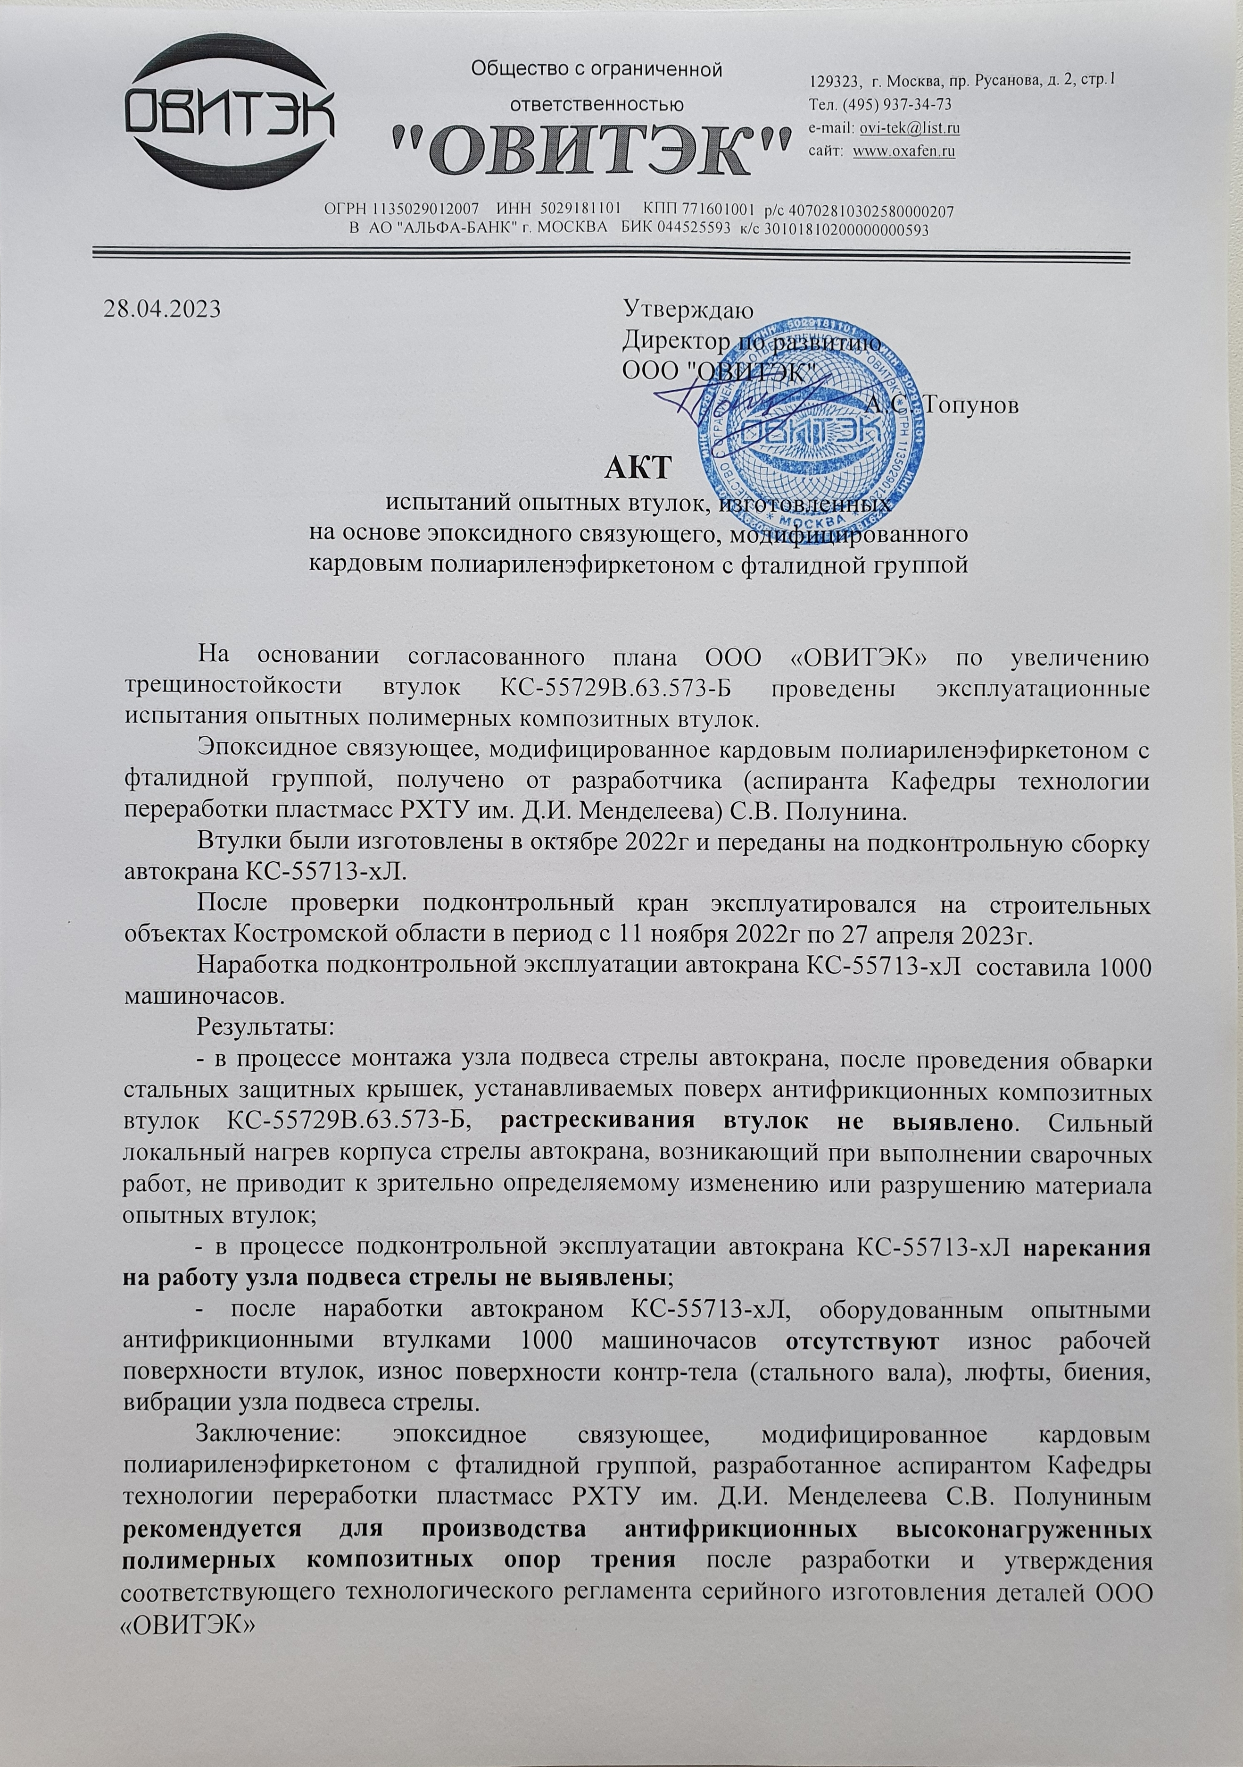
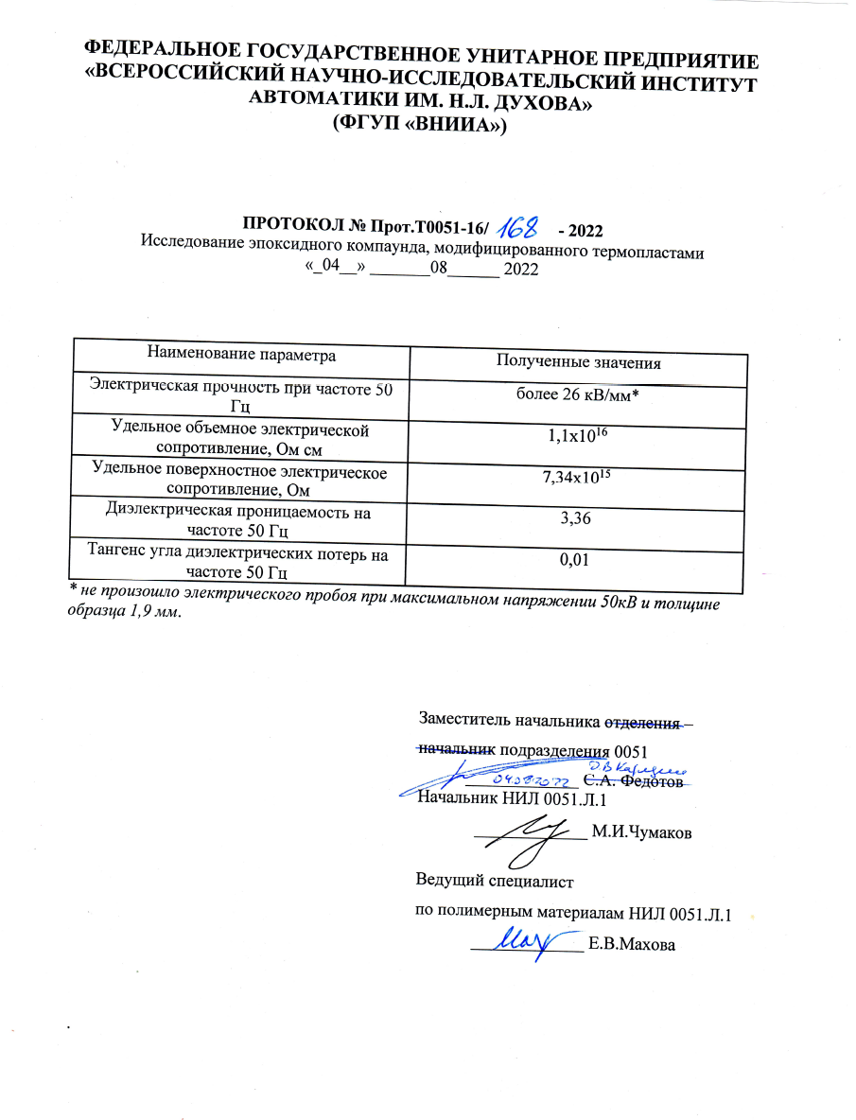


УРОВЕНЬ ГОТОВНОСТИ
11
Проведены исследования рынка
Достигнуты договоренности с потенциальными клиентами
Создан mvp
«Стеклопластик электроизоляционного назначения»;
ФГУП «ВНИИА» проведены испытания на электрические свойства, ООО «ОВИТЭК» - на трибологические. Получены акты испытаний.
4. Получены патенты
Патентообладатель РХТУ им. Д.И. Менделеева, ИНЭОС РАН им. А.Н. Несмеянова
авторы: Полунин С.В., Горбунова И.Ю., Кербер М.Л. и др.
Планируется
Изготовление опытной партии продукции для омологации;
Заключение лицензионного договора;
Получить акт об испытаниях в аккредитованной лаборатории.

Slide 12
СРАВНЕНИЕ С КОНКУРЕНТАМИ
12
Созданный нами продукт превосходит как коммерчески доступные аналоги,
так и научные разработки
Конкурент / характеристика | Предлагаемое готовое изобретение | Аналог 1 (Стеклопластик электроизоляционный ГОСТ 27380-87) | Аналог 2 (Эп. связ-щее, препрег на его основе и изделие, выполненное из него Патент RU2718782) | Аналог 3 (Self-adhesive prepreg face sheets for sandwich panels US 6440257) | Аналог 4 (Листовой эпоксидный стеклопластик Isoval)
Электрическая прочность при частоте 50 Гц, кВ/мм | более 35 | 1,5 | отсутствует | отсутствует | 13
Трещиностойкость, кДж/м² | 1,85 | 0,31 | 0,49 | 0,46 | отсутствует
Теплостойкость, ^{о}С | 206 | 110 | 193 | 197 | 180
Стоимость, приведенная к 1 кг связующего, руб. | 2600 | 2500 | 3400 | 2400 | 2500
- готовая марка
- коммерческий аналог
- научный аналог

Slide 13
Пример дорожной карты проекта (упрощенная версия)
13
2023 г.
2024 г.
2025 г.
2026 г.
TRL
Контроль за развитием MVP, отслеживание достижений, анализ результатов и планы для дальнейшего роста
Привлечение экспертов для анализа результатов тестирования MVP
Пилот технологии в регионе
Выбор: MVP
RP для привлечения внимания к технологии надежности компании за счет первых продаж.
Каналы: СМИ, мероприятия
Помощь в доработке технологии (экспертиза, НПЦ, ЦК ….)
MRL
Трекинг: Оценка роста продаж, анализ данных о клиентах, планирование мероприятий для улучшения
Привлечение партнера, помощь в проведении сделки
Выбор: Первые продажи
IRL
Разработка инвестиционной стратегии роста, поиск инвесторов для расширения бизнеса
Помощь в получении гранта ФСИ
Привлечение венчурных инвестиций, дружественных Фондов
Выбор: Seed/Гранты
CRL
оптимизация инвестиционной стратегии под B2B сектор
Продвижение и налаживание деловых связей
Выбор: B2B
Вызов
Работа с государством, поддержка в части соответствия стандартам и нормам
Выбор: Регуляторные ограничения
Внедрение практик для уменьшения рисков

Slide 14
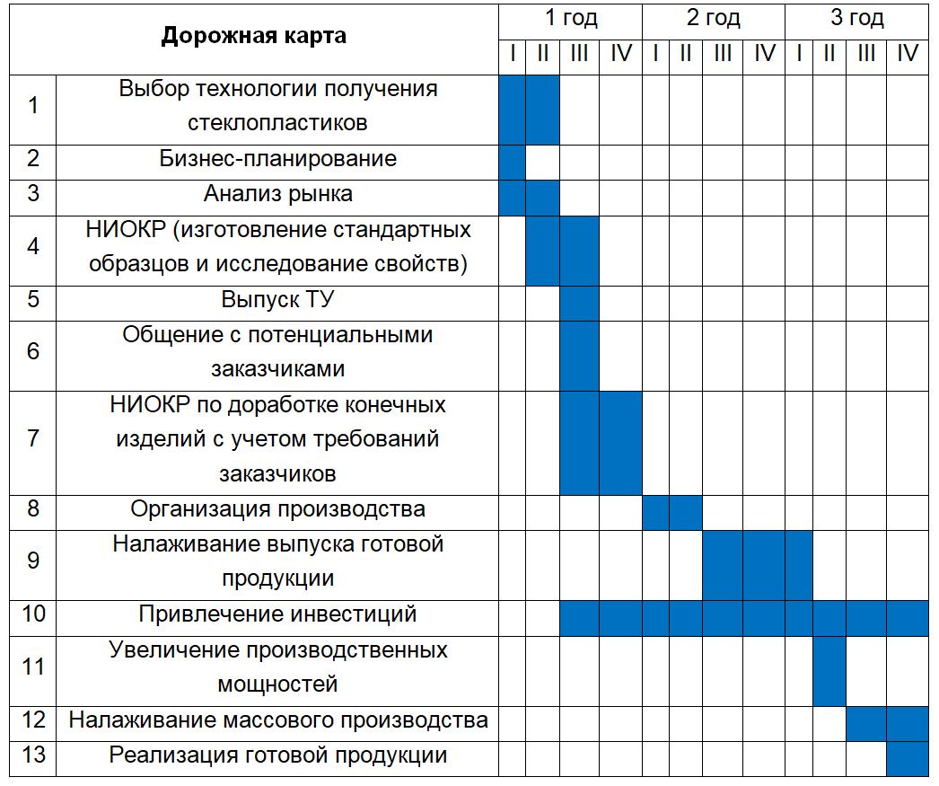
Дорожная карта развития проекта

Slide 15
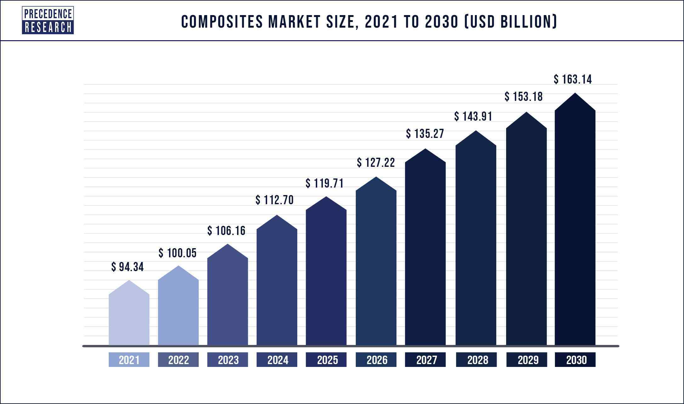
Анализ рынка
Объем рынка, рост, сегментация
Мировой объем рынка композиционных материалов
94,4 млрд. $.
Из них на реактопластичные связующие приходится
60 млрд. $.
На долю эпоксидных связующих (TAM)
9 млрд. $.
Объем Европейского рынка при этом составляет
1,8 млрд. $.
А Российского рынка (SAM) –
21,6 млрд. руб.
При этом на долю стеклопластиков приходится
18,8 млрд. руб.
Достижимый объем (1 %) (SOM) составит 187,8 млн. руб.
Рост рынка составит 15 % к 2030 г.

Slide 16
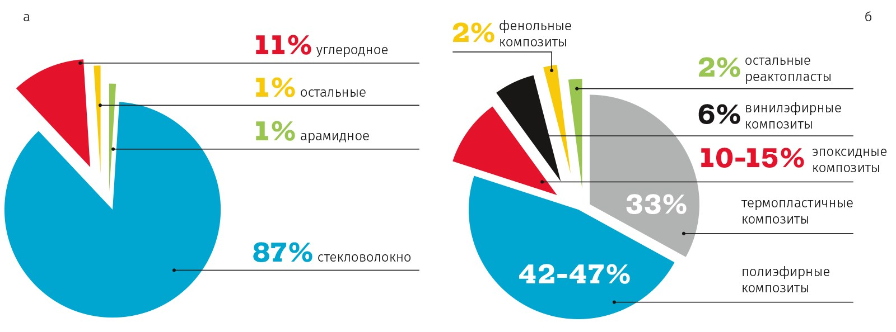
Уровень конкуренции на рынке

